Slide 1
L’Intelligence Artificielle ou IA

Slide 2
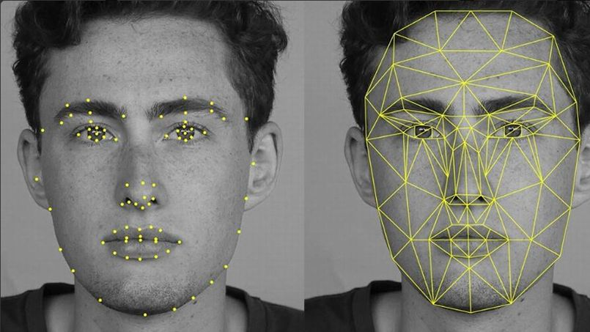

Slide 3
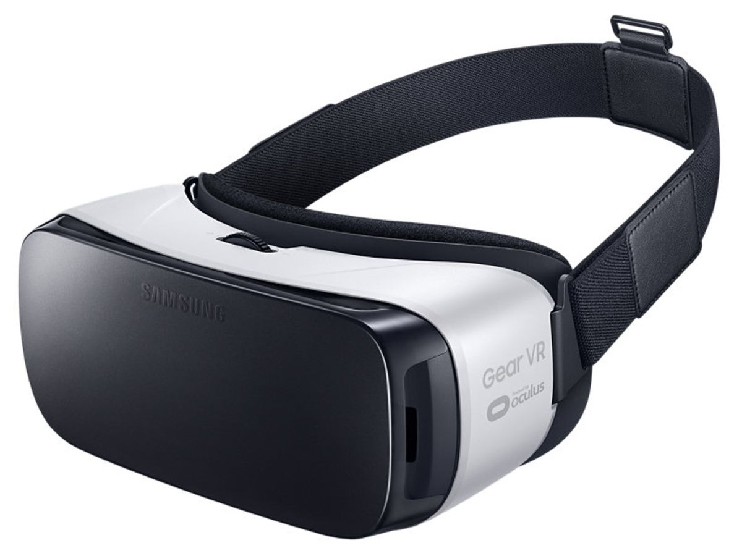

Slide 4
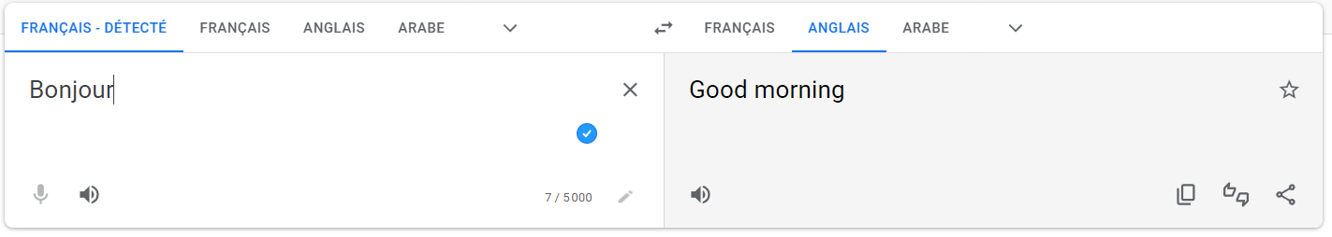

Slide 5
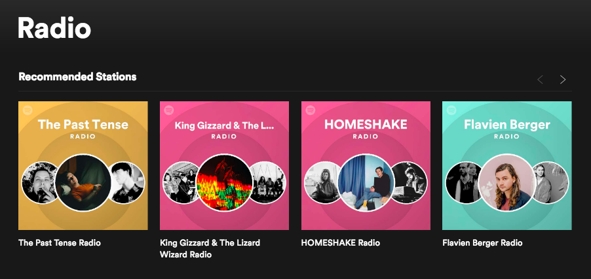

Slide 6
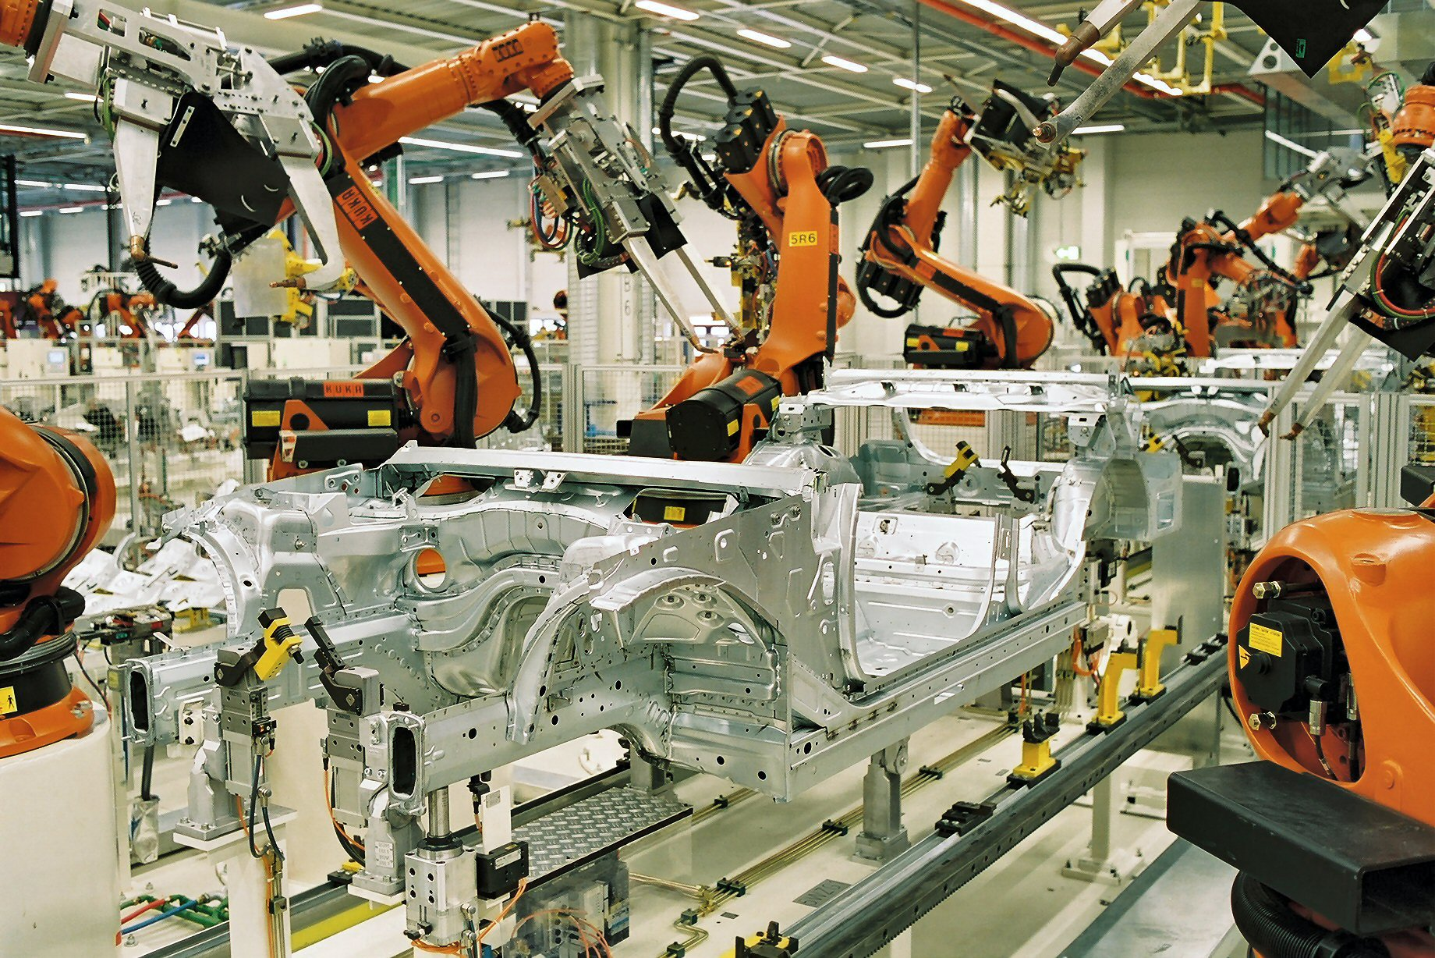

Slide 7
Qu’est-ce que l’intelligence artificielle ?
Intelligence ?
Artificielle ?

Slide 8
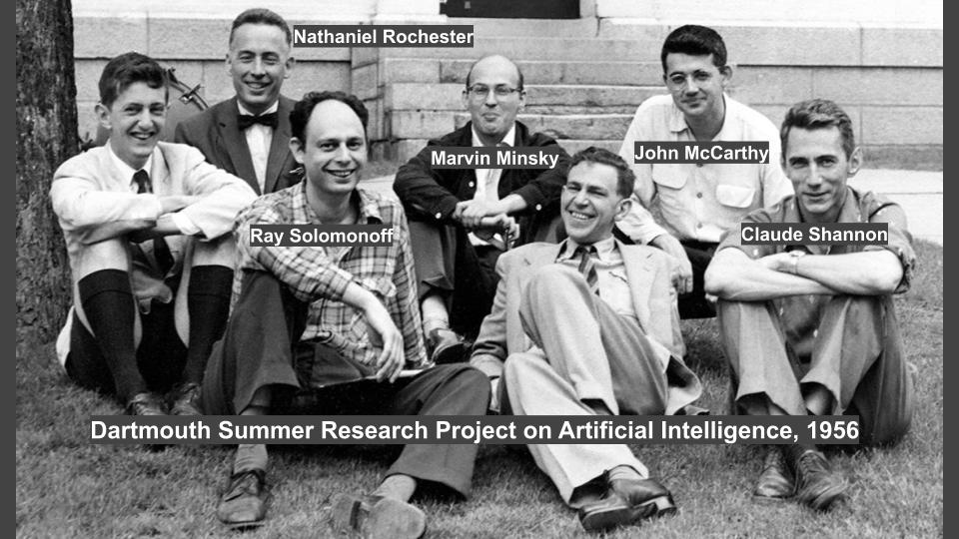
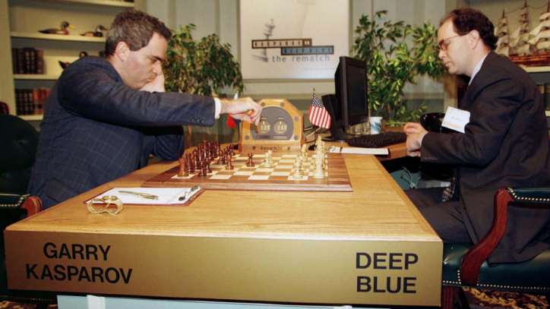

Origines de l’intelligence artificielle
1950
1956
1997
Aujourd’hui
Puissance de calcul améliorée. Recherche en perception visuelle, compréhension du langage naturel, prise de décision autonome

Slide 9
Apprentissage Automatique (ou Machine Learning)
Apprentissage Automatique
Intelligence Artificielle
Apprentissage Supervisé
Apprentissage Non Supervisé
IA symbolique : règles simples explicites
Apprentissage par renforcement

Slide 10
Apprentissage Automatique
Phase d’apprentissage
Phase de décision
Il s’agit d’appliquer un très grand nombre de règles simples sur nos données.

Slide 11
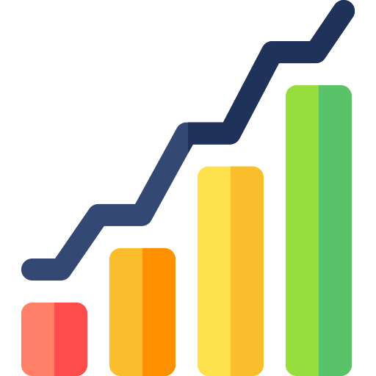


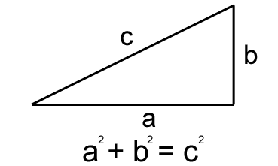
Apprentissage Automatique (Phase d’apprentissage)
Statistiques
Eléments caractéristiques
Données
Mathématiques

Slide 12

Apprentissage Automatique (Phase de décision)
Eléments caractéristiques trouvés
Nouvelle donnée
Décision et classification de la nouvelle donnée

Slide 13
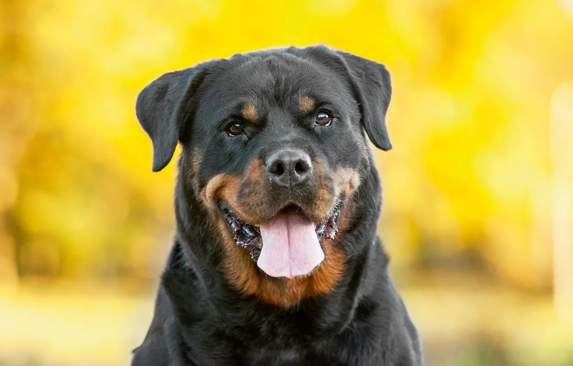
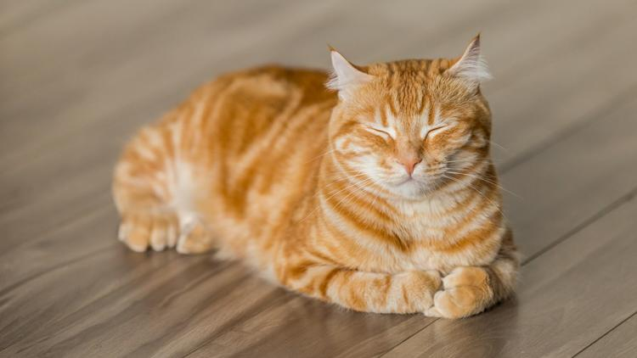
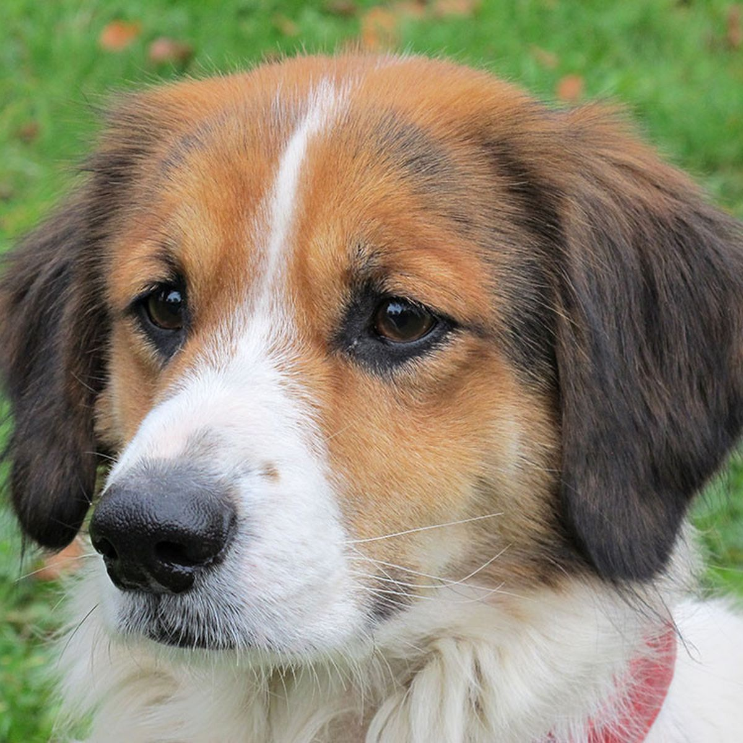
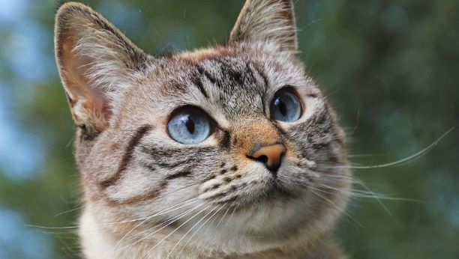
Apprentissage Automatique (Phase d’apprentissage)
Eléments caractéristiques trouvés :
Sur les images classifiés « chien », les pixels représentant la truffe est noire.
Sur les images classifiés « chats », les pixels représentant la truffe est rose.
Chien
Chat
Chat
Chien

Slide 14
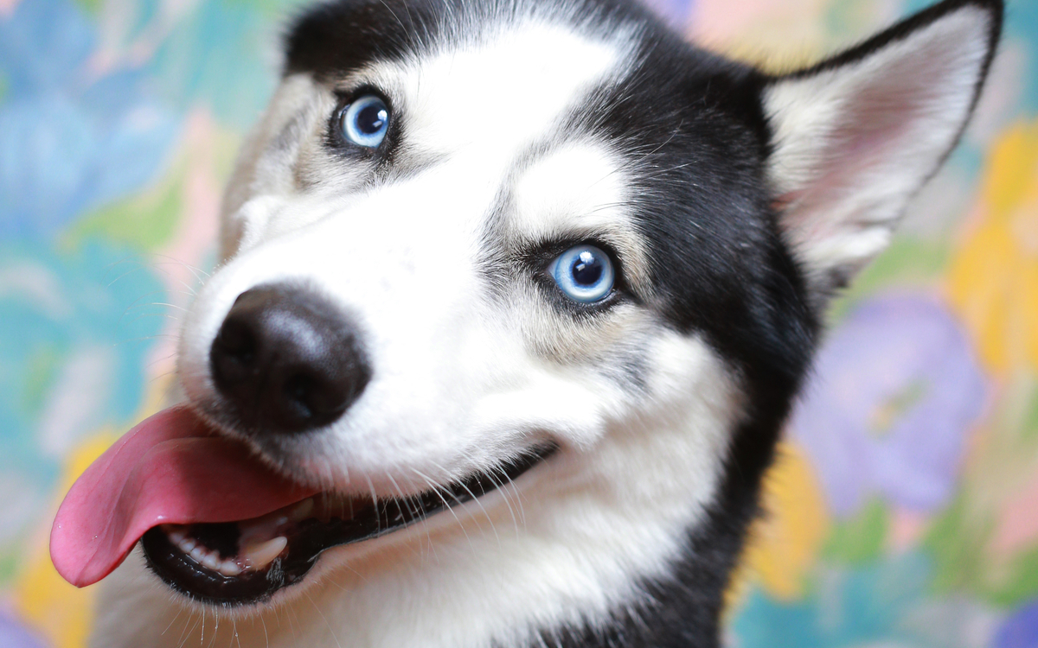
Apprentissage Automatique (Phase de décision)
Chien
Chat
?
Chat
Chien

Slide 15
Supervisé et non supervisé
Dans les algorithmes d’apprentissage supervisé, les données sont étiquetées.
Dans les algorithmes d’apprentissage non supervisé, les données ne sont pas étiquetées.

Slide 16
Apprentissage par renforcement
L’agent va effectuer une action sur son environnement.
L’état de l’environnement va être modifié.
Si l’action a été satisfaisante, l’interpréteur va donner une bonne récompense à l’agent.
L’agent va essayer de maximiser ces récompenses.

Slide 17
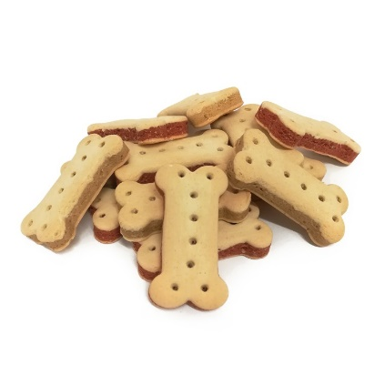
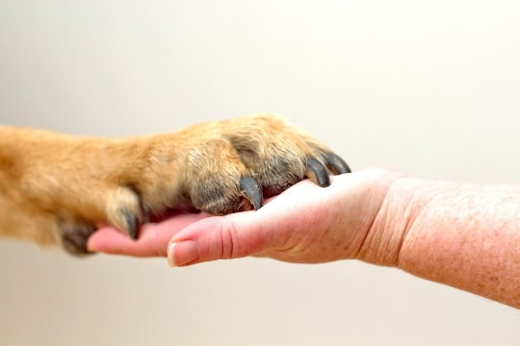
Apprentissage par renforcement
Dresseur
« Donnes la patte »

